Slide 1

人教版九年级物理（初中）
第十五章 电流和电路
第2节 电流和电路

Slide 2
课堂导入
复习回顾
金属导体靠什么导电？
自由电子
演示
验电器A带有电荷，如果用带绝缘柄的金属棒。把验电器A和不带电的B的金属球连接起来，会怎样？
A
B
—
—
—
—
—
—
—
—

Slide 3

演示
现象：验电器B的金属箔张开了一个角度。
—
—
—
—
—
—
—
—
电荷在导体中形成了定向移动
自由电子
结论：自由电子沿着金属棒从A移动到了B
A
B
—
—
—
—
—
—
—
—

Slide 4
一、电流
电流：
电荷的定向移动形成电流
问题与讨论：Na CI水溶液中Na+和CI-都是自由电荷，都能定向移动形成电流，但是他们的运动方向相反。
哪个是电流的方向？
Na CI水溶液
→
→
→
→
→
→
→
→
→
→
→
→

Slide 5
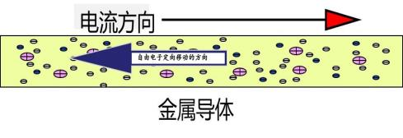
一、电流
电流的方向
正电荷定向移动的方向规定为电流的方向。
根据这规定，金属导体中自由电子的定向移动方向和所形成电流的方向相反。

Slide 6


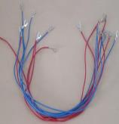

二、电路的组成
想想做做
实验：怎样使小灯泡持续发光？
提示：不能把电池的两端用导线直接连在一起。

Slide 7



二、电路的组成
形成持续电流的条件
开关要闭合
要有电源
要想让小灯泡亮，必须要有电池，还要用导线将它们与电池连接成闭合的回路.
电流形成的条件：（1）有电源；（2）电路要闭合.

Slide 8
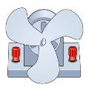


二、电路的组成
电路的构成：
由电源、用电器、开关、导线连接而成的电流流通的路径
电源
用电器
导线
开关

Slide 9








二、电路的组成
电路各元件的作用
（1）电 源：提供电能
各种电源
蓄电池
硅光电池
干电池
氧化银电池
燃料电池
发电机
锂电池
学生电源

Slide 10

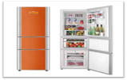
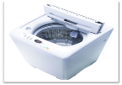
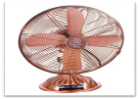
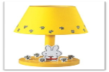
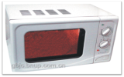
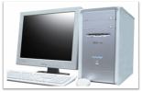
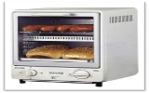
二、电路的组成
电路各元件的作用
(2）用电器：消耗电能
各种用电器
电视机
电风扇
电冰箱
洗衣机
台灯
微波炉
电脑
电烤箱

Slide 11








二、电路的组成
电路各元件的作用
（3）开 关：控制电路
各种开关
按钮开关
接线开关
单刀开关
空气开关
声控开关
光控开关
感应开关
温控开关

Slide 12
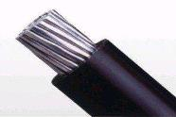
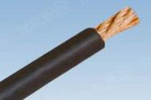
二、电路的组成
电路各元件的作用
（4）导 线：连接电路，输送电能
铝导线
铜导线
想想议议
为什么常见铜导线和铝导线，而不用更经济实惠的铁做导线？

Slide 13
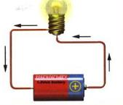
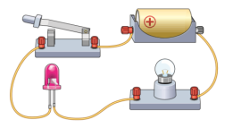
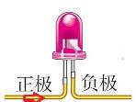
二、电路的组成
电路中电流的方向
电源外部电流的方向：
电源正极 用电器 电源负极
想想做做
利用发光二极管判断电流的方向。
发光二极管也叫LED，具有单向导电性。

Slide 14
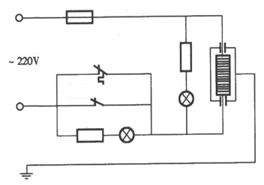
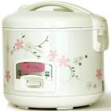
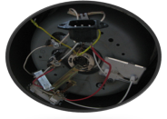
二、电路图
熔断器
发热器
加热指示灯
保温指示灯
图1
图2
图3
图2是电饭锅下面的电路。是不是眼花缭乱？
电路图
像图3这样，用符号表示电路连接的图，叫做电路图。

Slide 15
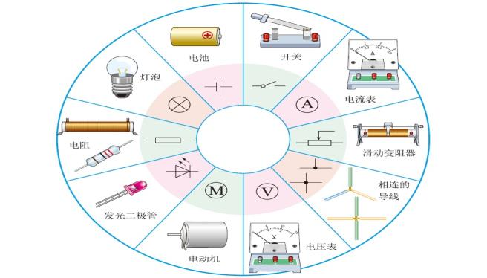
二、电路图
常用的原件及其符号

Slide 16



三、电路图的画法
画电路图
（1）导线横平竖直，图形呈矩形。
（2）元件符号要规范，元件分布均匀，不画在拐角处。
（3）按照电源正极→用电器→负极的顺序
（4）电路图要画得简 洁、 整 齐、 美 观、 布局合理

Slide 17
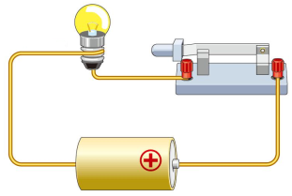
四、通路、断路、短路
1．通路：
处处连通，用电器能够工作的电路。

Slide 18
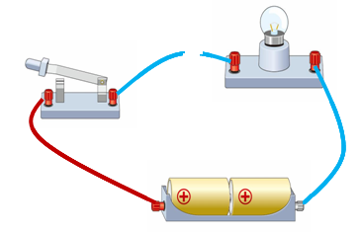
四、通路、断路、短路
2．断路：
某处被断开，没有电流通过的电路。

Slide 19
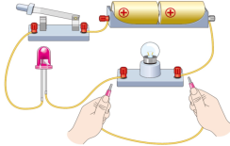

四、通路、断路、短路
3．短路：
直接用导线将电源正负极相连的电路。
电源短路时会损坏电源，甚至引起火灾！
电源短路
用电器短路

Slide 20
课堂小结
形成原因：电荷的定向移动
电流
方向：正电荷定向移动的方向
电流和电路
基本构成及各元件作用
元件符号
电路
电路图
画法
电路的三种状态
本堂重点：画电路图
本堂难点：短路的理解

Slide 21
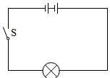
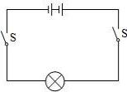

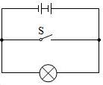
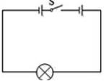
典型例题
(2023 浙江金华市)如图是壁挂式拿起即亮手电筒的结构示意图，手电筒插入基座不亮，拔离即亮，塑料片起到了开关的作用。该手电筒的工作电路图是（ ）
D
B.
A.
C.
D.

Slide 22
典型例题
（2023 四川凉山州)在19世纪初，物理学家刚刚开始研究电流时，规定正电荷 的方向为电流方向，随着科学的发展，我们可以利用发光二极管判断电流的方向，是因为发光二极管具有 。
定向移动
单向导电性

Slide 23
人教版九年级物理（初中）
感谢！

